Slide 1

Técnico en Jardinería
CICLO FORMATIVO DE GRADO MEDIO
Jardinería
Mi formación, mi futuro.

Slide 2
La jardinería está muy relacionada con la naturaleza, el medio ambiente y, debido a la demanda actual de zonas verdes, tiene unas excelentes perspectivas laborales. El 90% de los titulados encuentra trabajo.

Slide 3
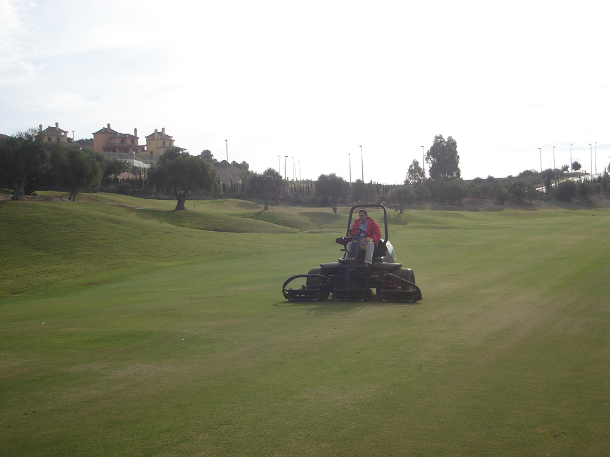

Slide 4
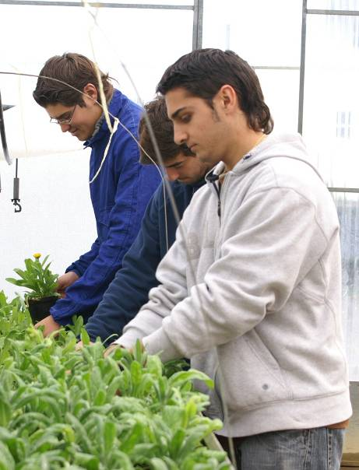
¿Qué voy a aprender?
Aprenderás a crear y conservar jardines, además de mejorarlos.
También aprenderás a conocer las plantas, producirlas y comercializarlas.
Además, aprenderás el manejo, instalación y mantenimiento de los equipos de riego y de la maquinaria para jardinería.
Producción de plantas

Slide 5
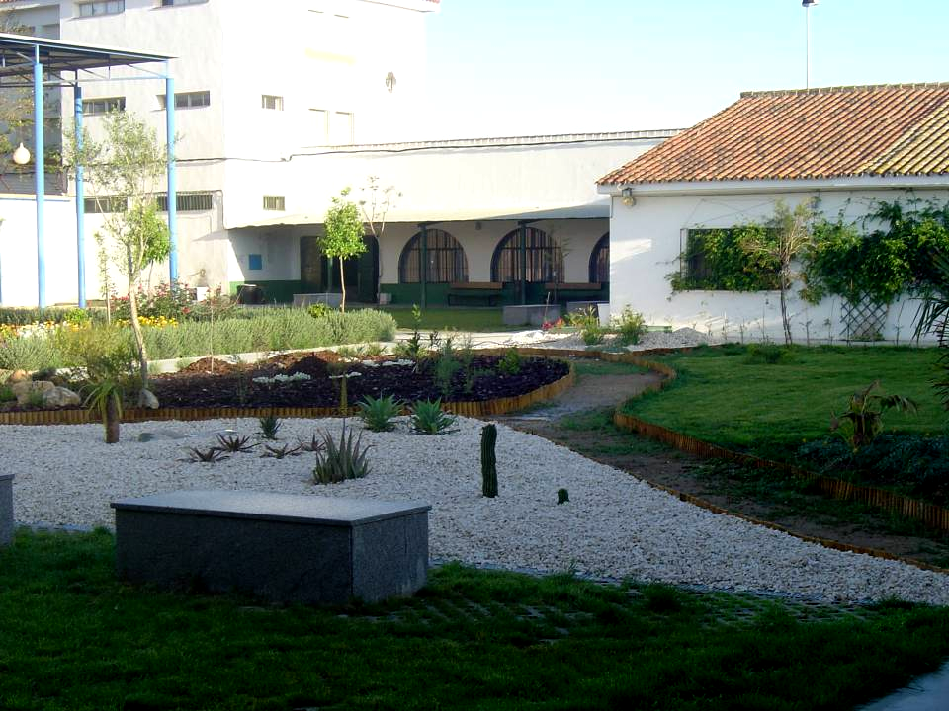
¿Qué voy a aprender ?
Mantenimiento de jardines

Slide 6
¿Cómo conseguirlo?
Mediante una formación práctica en el Instituto y en Empresas de jardinería.
Durante el último trimestre del 2º curso podrás realizar prácticas en empresas del sector, teniendo la oportunidad de poder continuar trabajando.
Los temas más destacados que estudiarás son:
Diseño de jardines por ordenador.
Mantenimiento de campos de Golf y zonas verdes.
Construcción de jardines.
Vivero.
Convalidación Carné aplicador de plaguicidas.
Maquinaria, taller y herramientas.

Slide 7
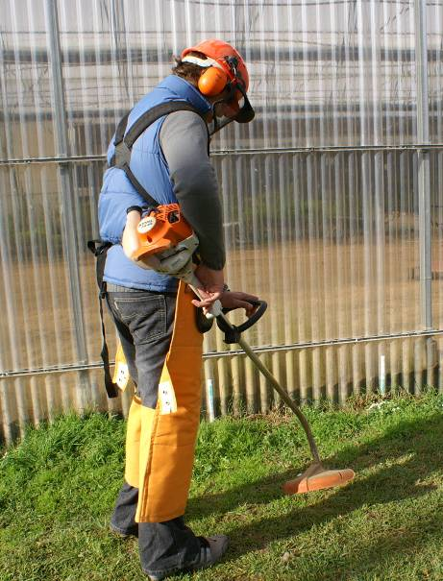
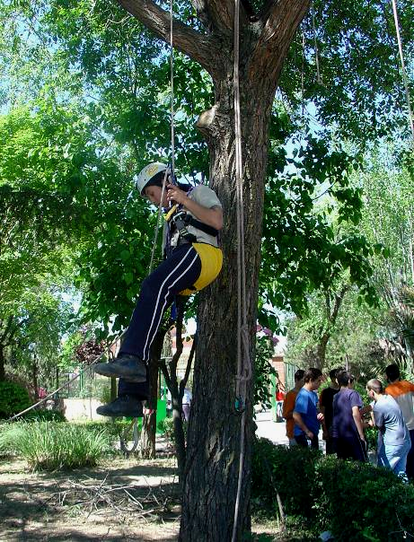
¿Cómo conseguirlo?
Trabajo con maquinaria
Prácticas de poda en altura

Slide 8
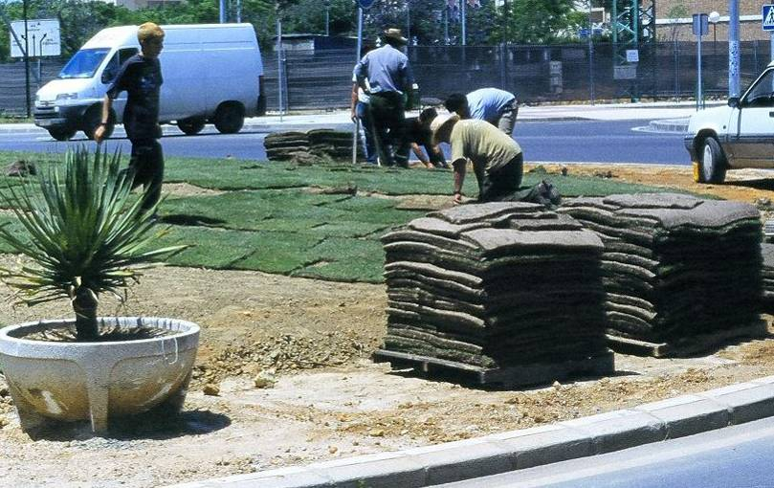
¿Cómo conseguirlo?
Construcción de jardines

Slide 9
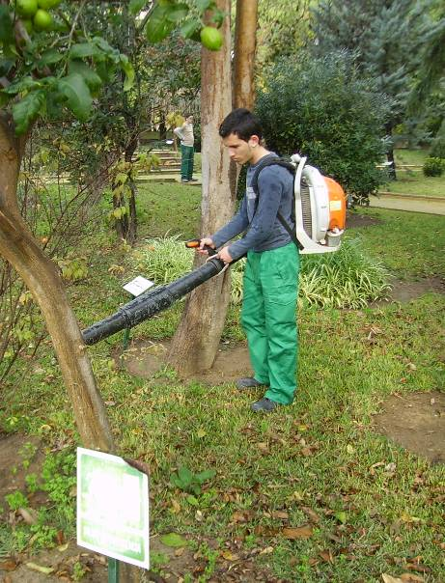
Voy a trabajar como:
Técnico encargado de mantenimiento de jardines, zonas verdes y campos deportivos.
Técnico encargado de las labores de producción de plantas en vivero.
Técnico encargado municipal de parques y jardines.
Diseño y construcción de pequeños jardines.

Slide 10
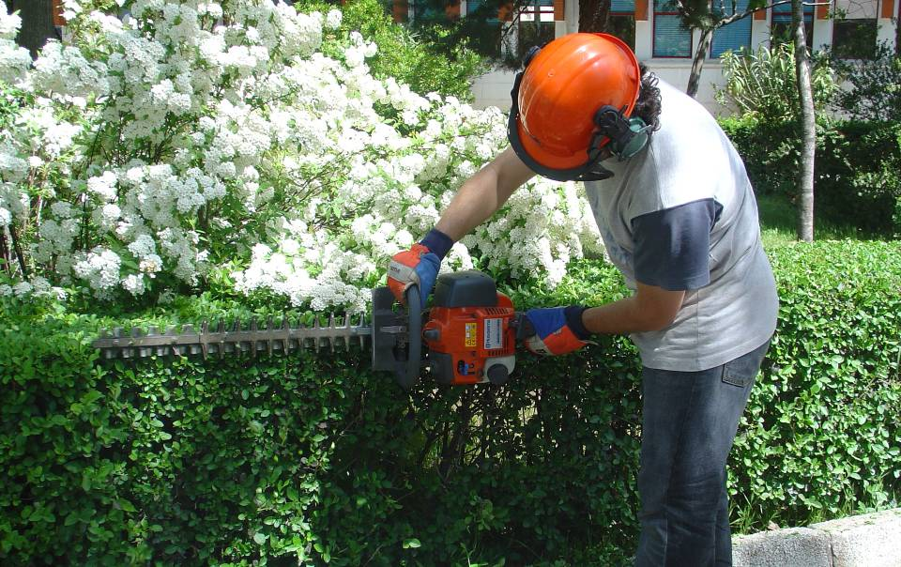
Voy a trabajar como:
Mantenimiento de jardines

Slide 11
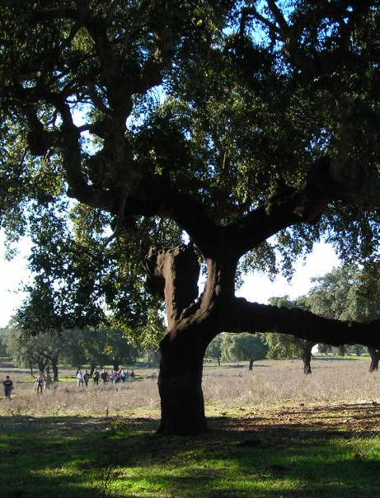
Puedo seguir estudiando:
Bachillerato tecnológico o de ciencias.
Ciclo de Grado Superior de Recursos Naturales (con prueba de acceso).
Ciclo de Grado Superior de Explotaciones Agropecuarias (con prueba de acceso).
Prácticas del Ciclo formativo de Recursos Naturales

Slide 12
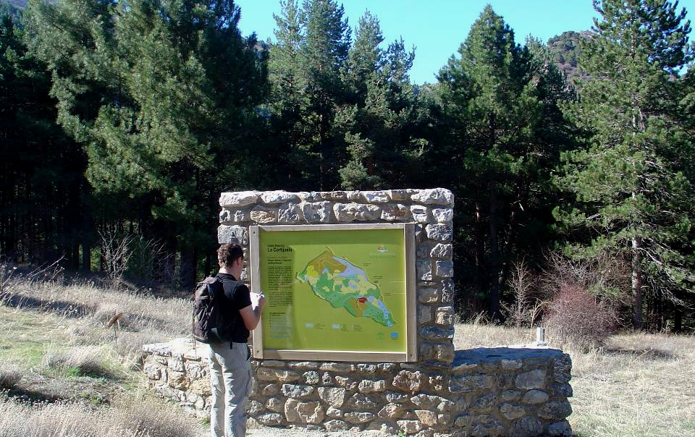
Puedo seguir estudiando:
Visita técnica

Slide 13
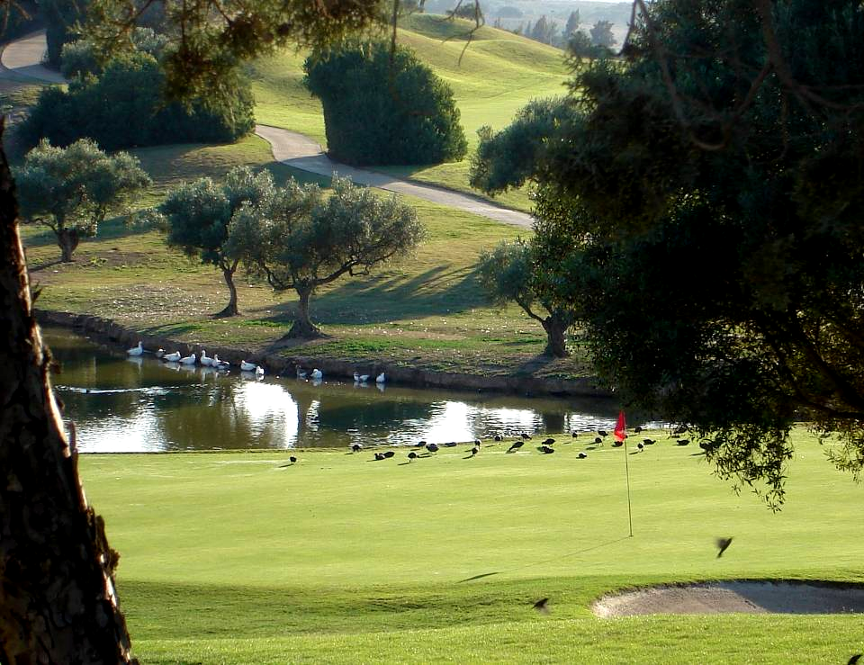

Slide 14

Notes:
DIAPOSITIVA FINAL

